Slide 1

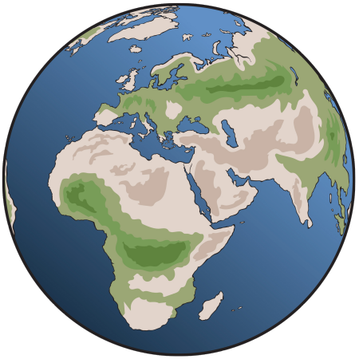
COĞRAFYA-9
cografyasever.com / 2021 @cgrfysvr

Slide 2
HARİTA BİLGİSİ
cografyasever.com / 9.1.8 / 2021 @cgrfysvr

Slide 3

YERŞEKİLLERİ HARİTALARA
NASIL AKTARILMAKTADIR?

Slide 4
FİZİKİ HARİTALARDA YERYÜZÜ
ŞEKİLLERİ NASIL GÖSTERİLİR?
- Renklendirme Yöntemi
- Kabartma Yöntemi
- İzohips Yöntemi

Slide 5
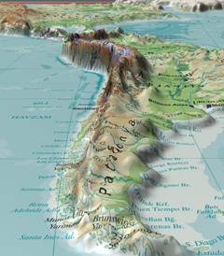
-Bu yöntem yer şekillerinin gerçeğe en yakın şekilde gösterilmesini sağlar.
-Yapılması,taşınması ve maliyeti yüksek olduğundan tercih edilmez.
-Bu yöntemle oluşturulan haritalar yeryüzü şekilleri ölçeklendirilerek küçültülmüş maketlerdir.
KABARTMA YÖNTEMİ

Slide 6
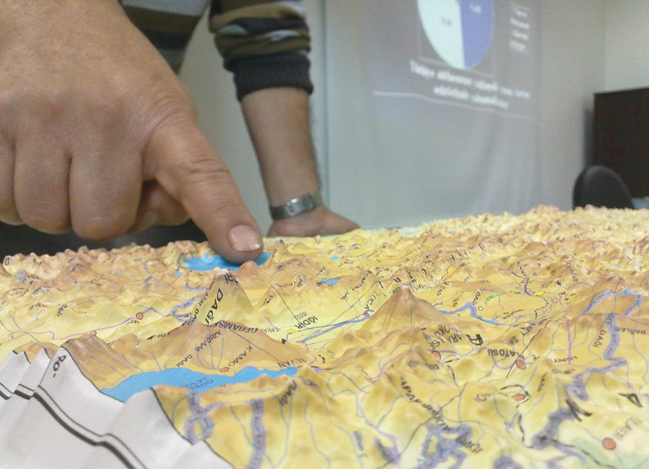

Slide 7
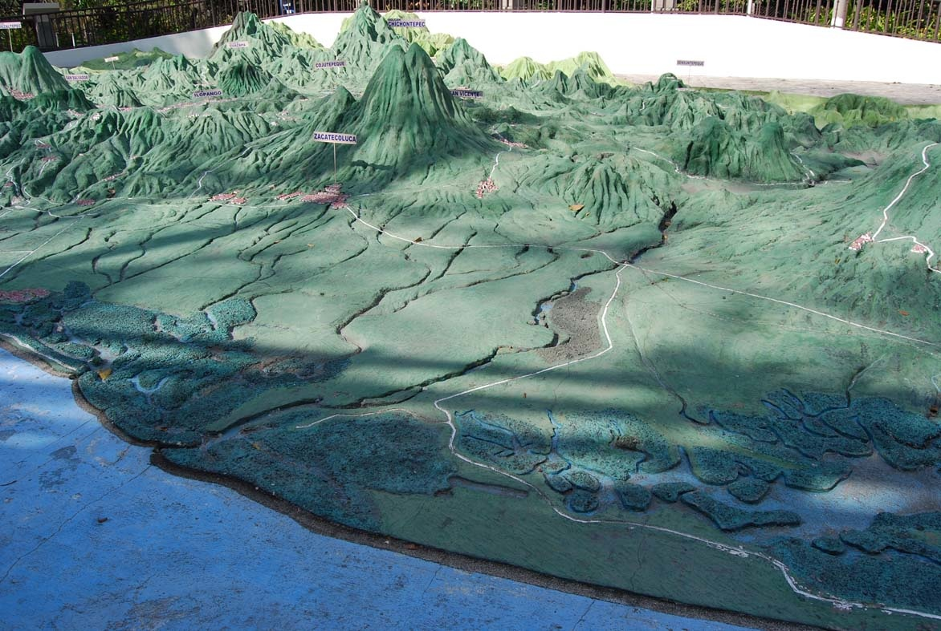

Slide 8
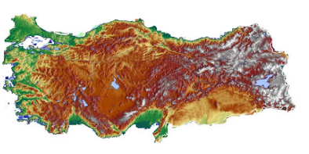
-Bu yöntemde haritadaki her renk bir yükselti basamağını ifade eder.
-Haritalarda renk koyulaştıkça yükselti ve derinlik artar.
RENKLENDİRME YÖNTEMİ

Slide 9
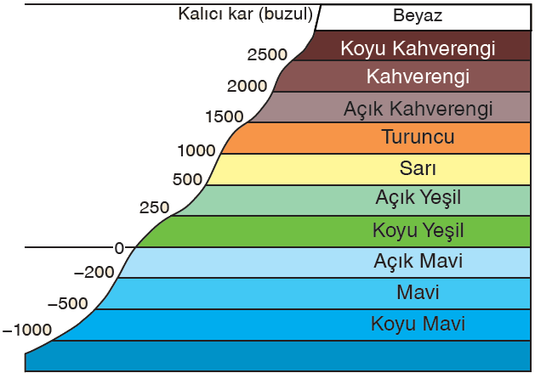

Slide 10
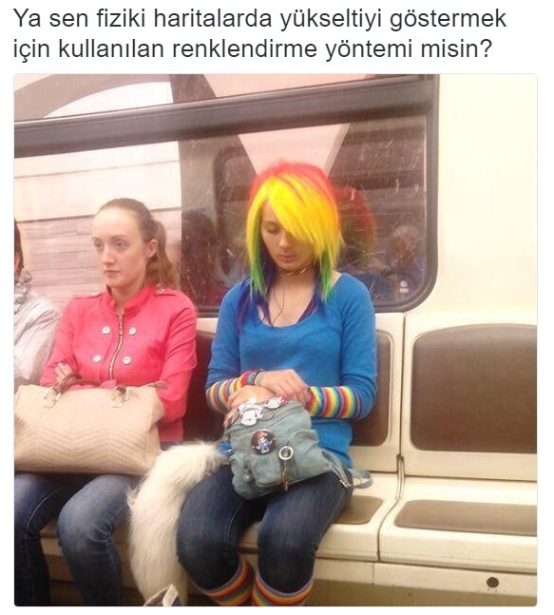

Slide 11
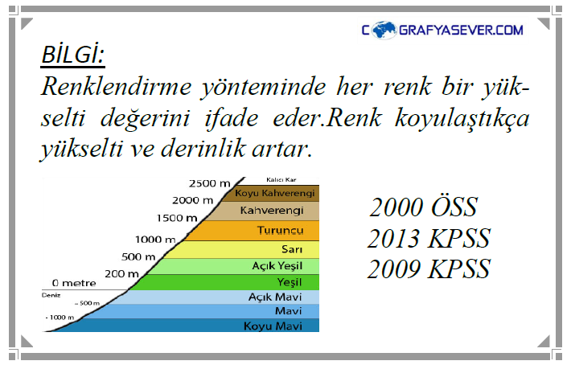

Slide 12
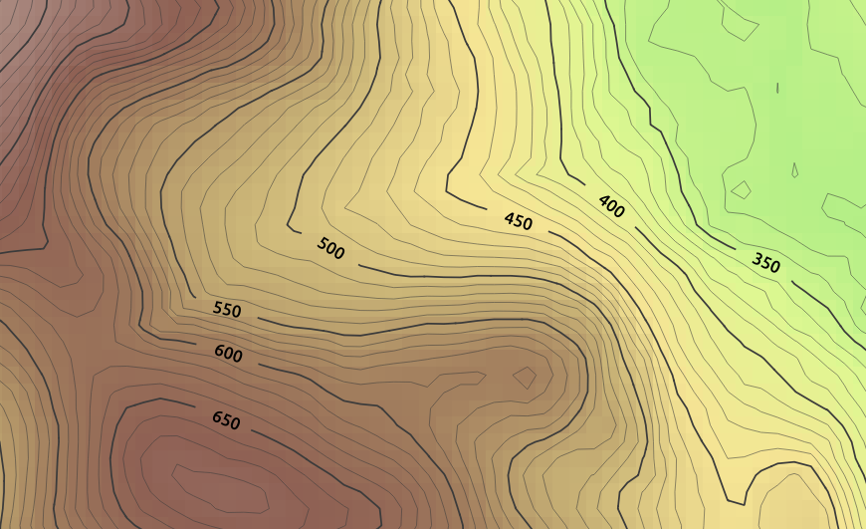
-Bu yöntemde deniz seviyesinden itibaren aynı yükselti değerlerine sahip noktalar birleştirerek kapalı eğriler oluşturulur.
-Haritalarda yüzey şekillerini göstermede kullanılan en yaygın yöntemdir.
İZOHİPS
YÖNTEMİ

Slide 13
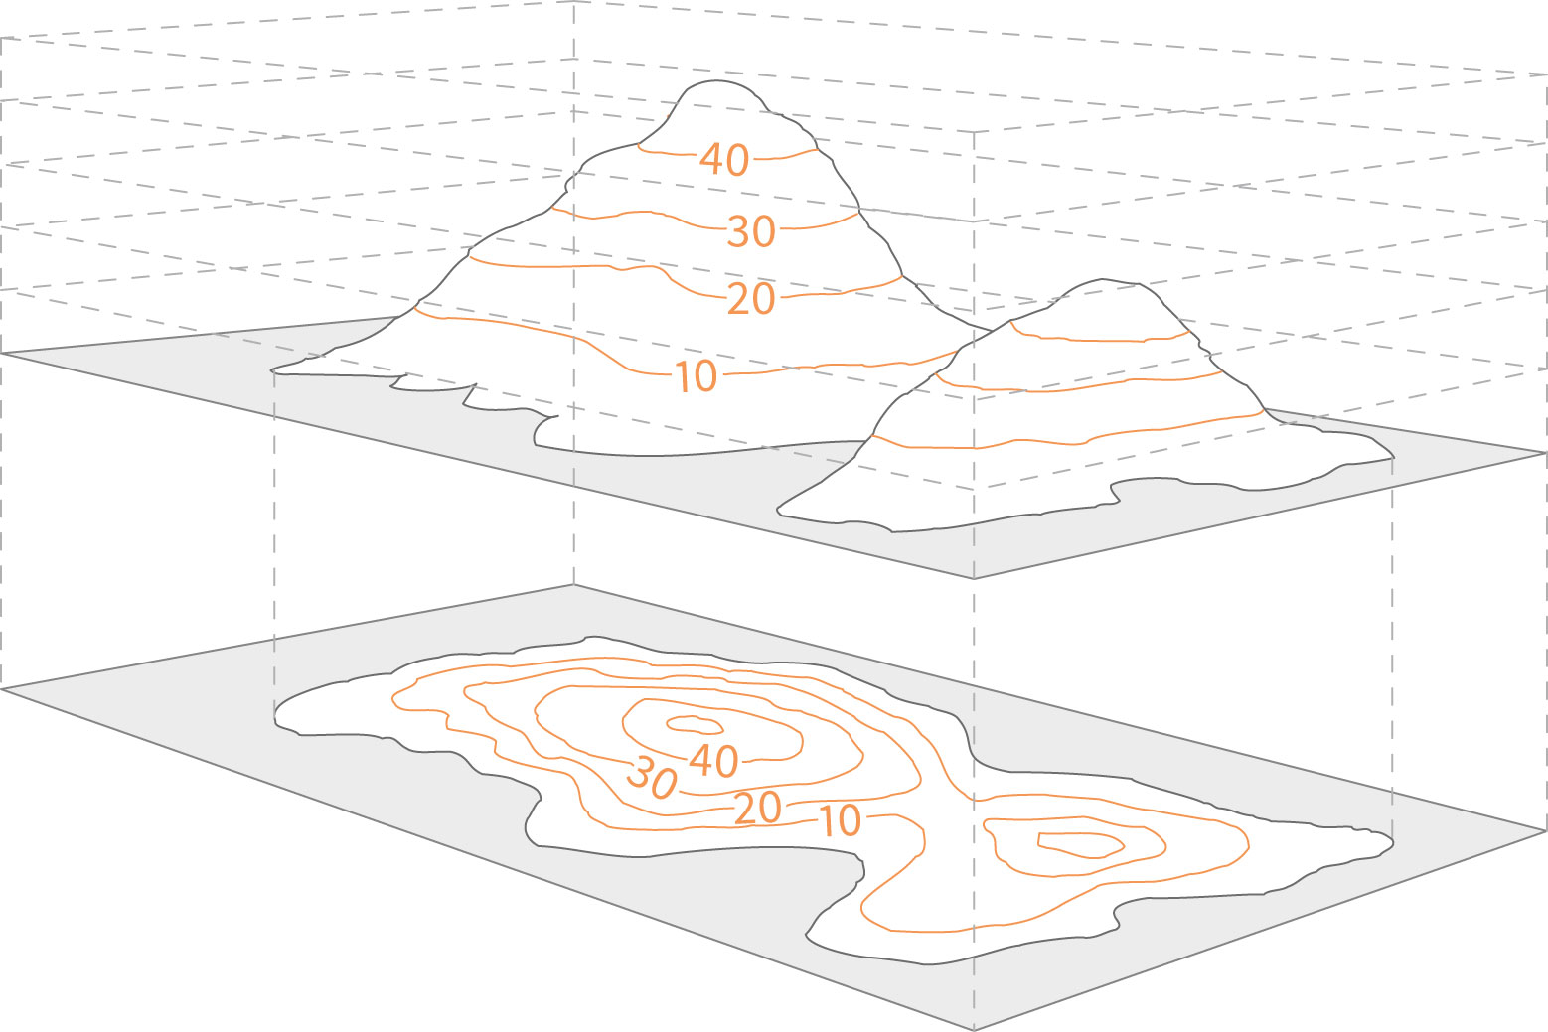
Aynı yükselti değerlerine sahip noktaların birleştirilmesi ile elde edilen kapalı eğrilere izohips denir.İzohipsler eşit yükselti aralıkları ile çizilir.Birbirini takip eden iki izohips eğrisi arasındaki yükselti farkı ,haritanın tamamında aynıdır.

Slide 14
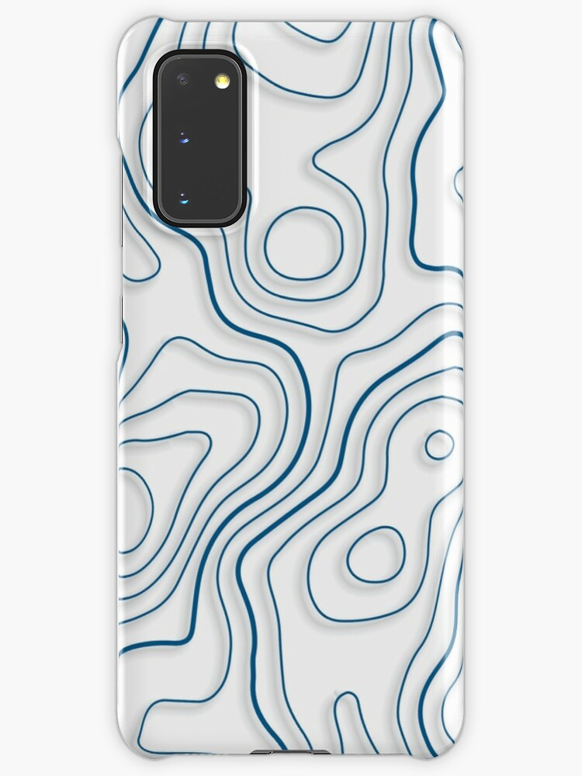
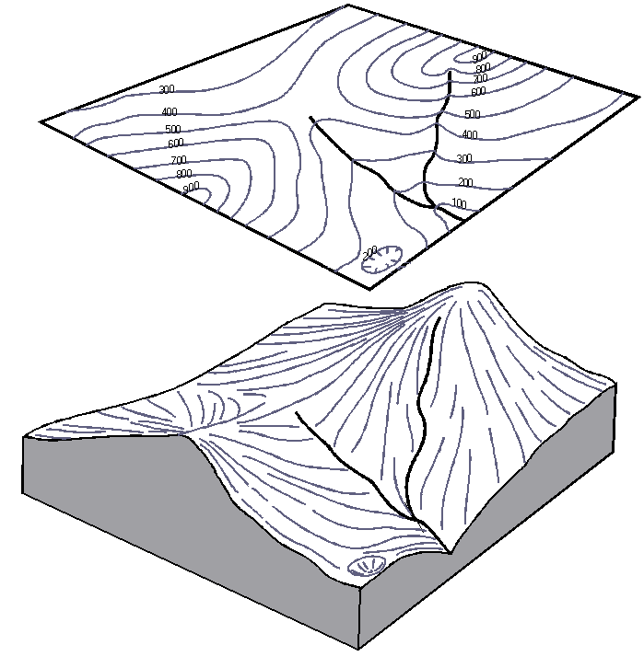

Slide 15
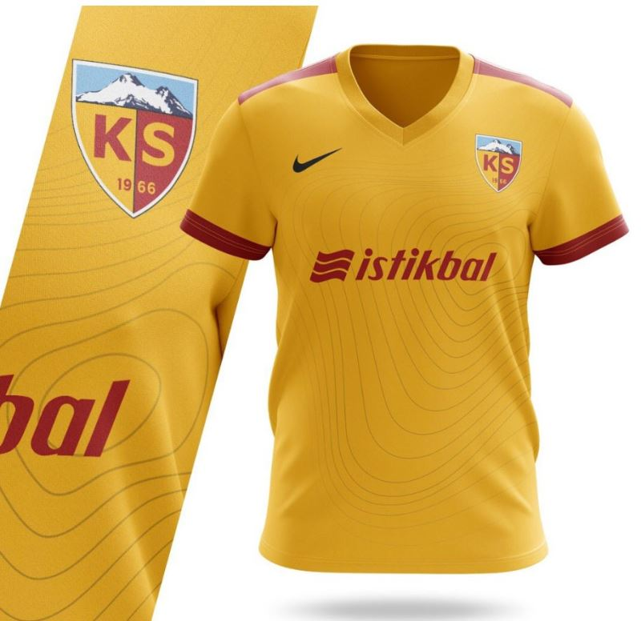
Kayserispor’dan yapılan açıklama; Yeni sezonda Erciyes’i kalbimize işaretledik. Formamızda yer alan Erciyes Dağı 3917 metre zirve yükseltisi izohipsi tam olarak kalbe denk geliyor"

Slide 16
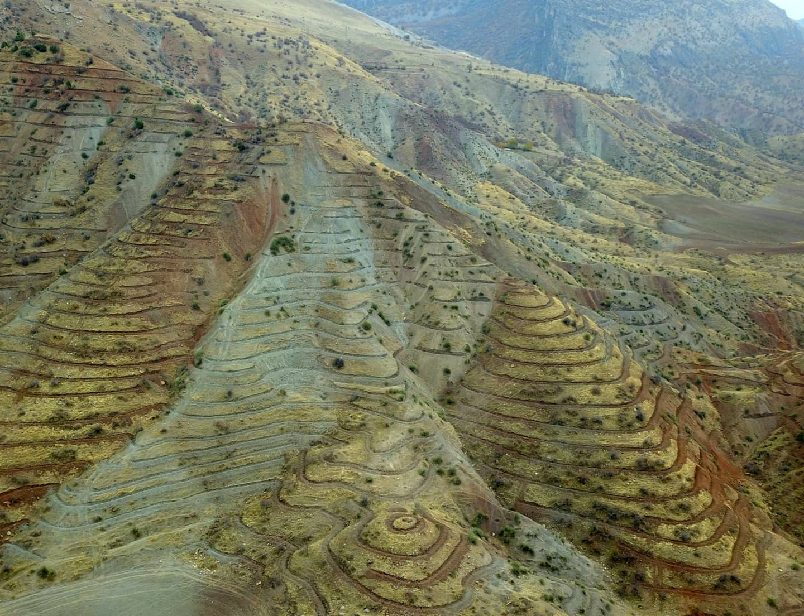

Slide 17
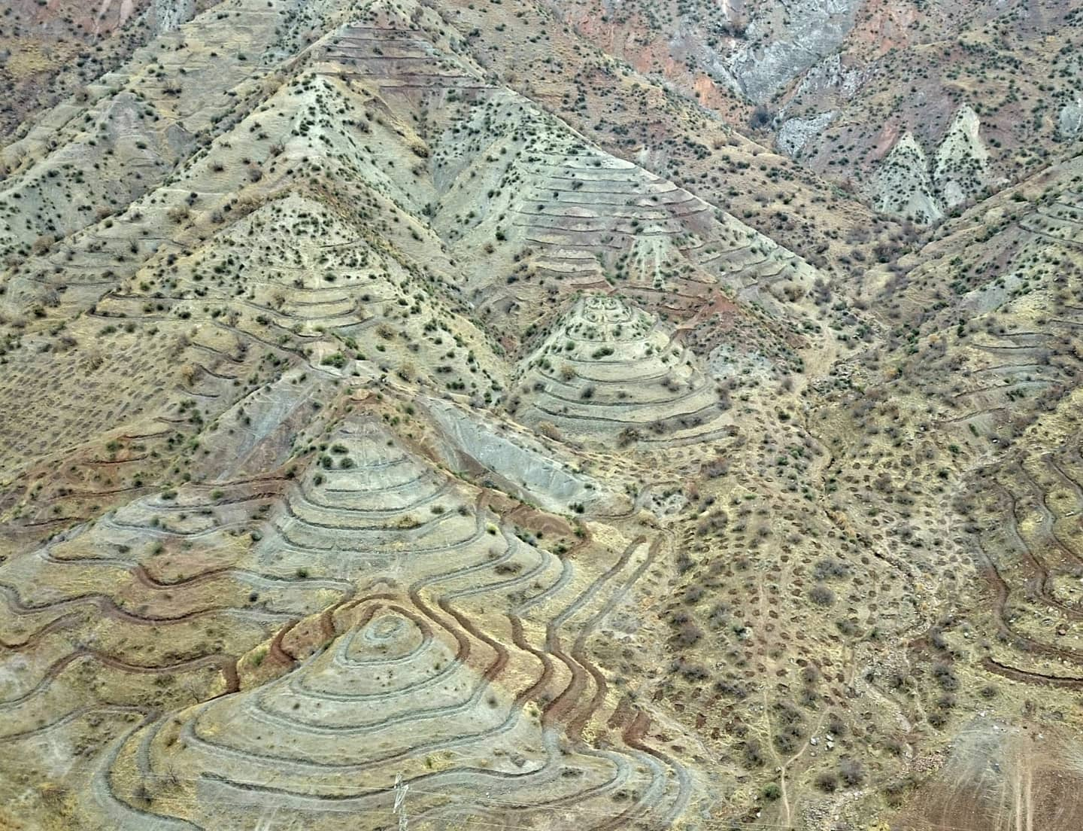

Slide 18
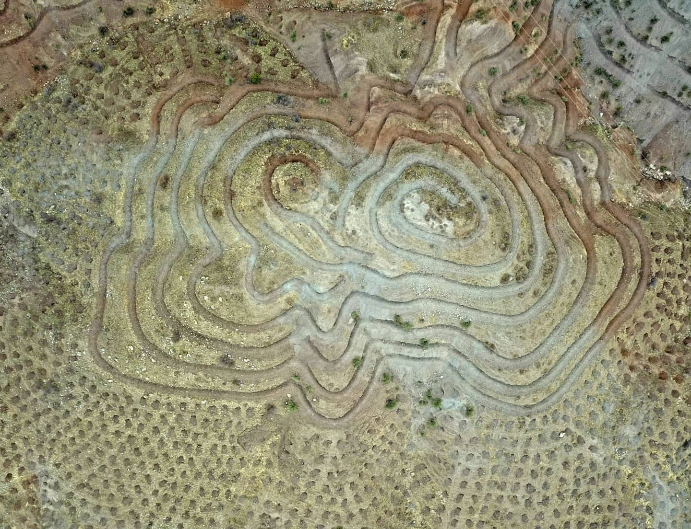
Orman Genel Müdürlüğü’nün ağaçlandırma çalışmaları kapsamında hazırladığı teraslar izohips yöntemini andırmakta.

Slide 19
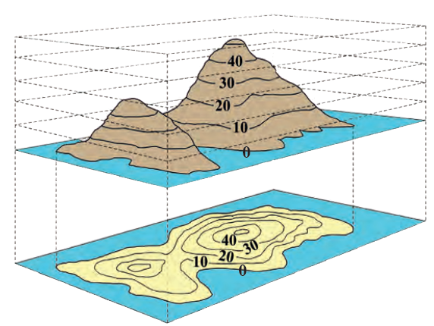

Slide 20
İZOHİPSLERİN
ÖZELLİKLERİ NELERDİR?

Slide 21
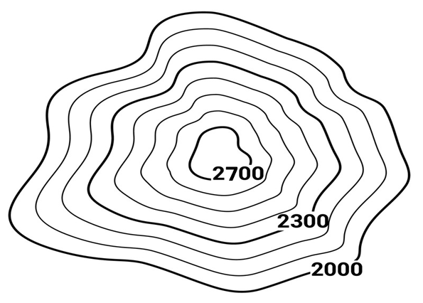
İzohipsler iç içe çizilen kapalı eğrilerdir.Asla birbirlerini kesmezler.

Slide 22
Her eğri kendinden daha yüksek bir eğriyi çevreler. (Çukur yerler hariç)

Slide 23
Her eğri kendinden daha yüksek bir eğriyi çevreler.(Çukur yerler hariç)

Slide 24
Aynı izohips eğrisi üzerindeki tüm noktaların yükselti değeri aynıdır.

Slide 25
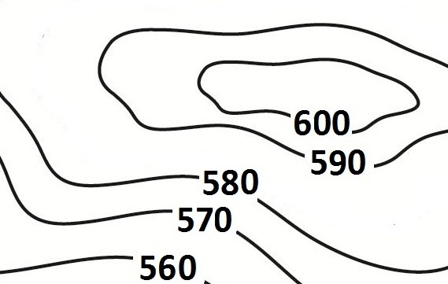
İki izohips eğrisi arasındaki yükselti farkına eş aralık (eküidistans) denir.

Slide 26
İzohipslerin sayısı ve eş aralık değeri haritanın ölçeğine göre değişir.

Slide 27
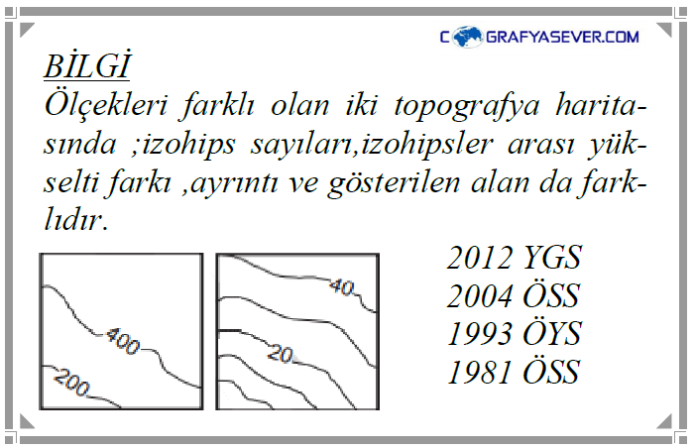

Slide 28
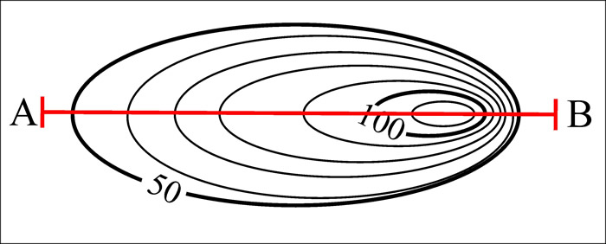
İzohipslerin sıklaştığı yerde eğim artarken,seyrekleştiği yerde eğim azalır

Slide 29
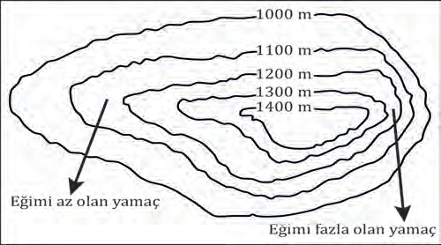
İzohipslerin sıklaştığı yerde eğim artarken,seyrekleştiği yerde eğim azalır

Slide 30
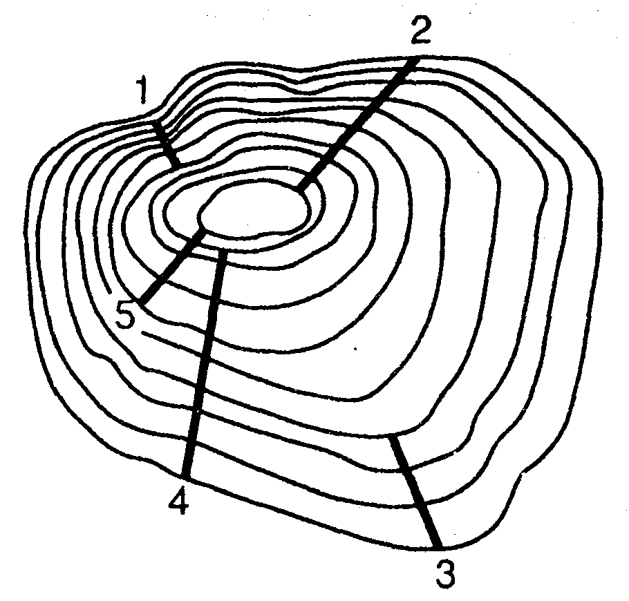

Slide 31
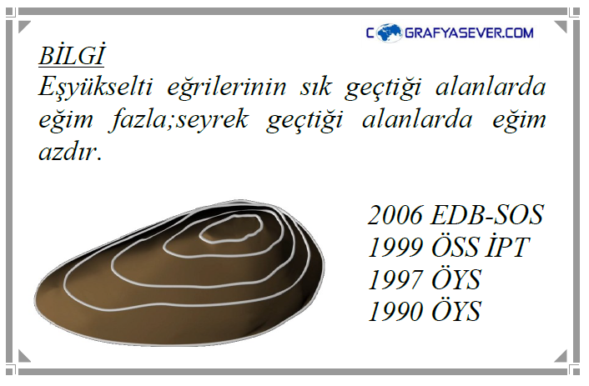

Slide 32
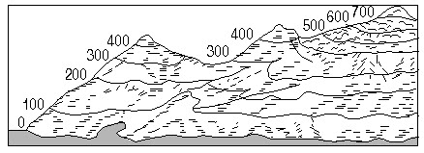
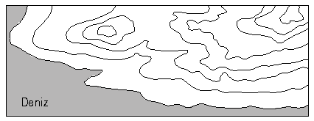
İzohips yönteminde kıyı çizgisi 0 metreden başlar.

Slide 33
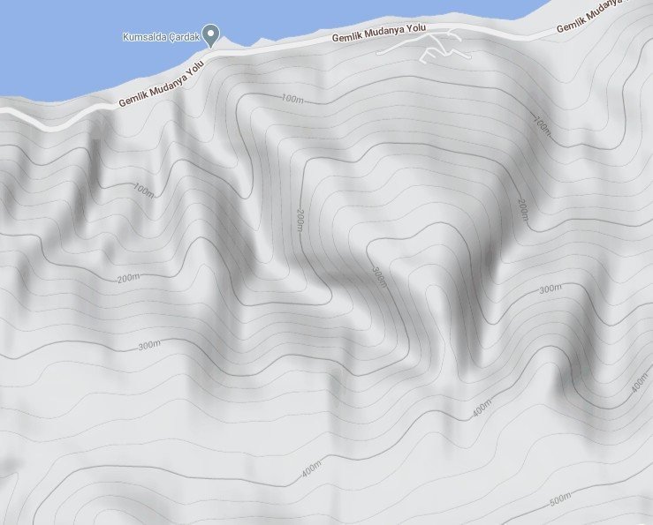
İzohips yönteminde kıyı çizgisi 0 metreden başlar.

Slide 34
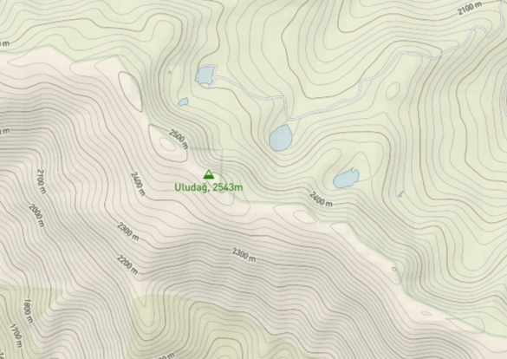
İzohipsler dağ doruklarında nokta/ üçgen ile gösterilir.Buraya zirve denir.

Slide 35
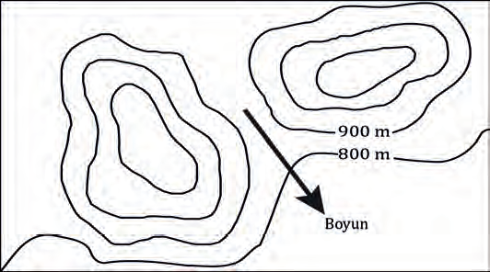
Birbirini çevrelemeyen komşu iki izohipsin yükselti değeri aynıdır.

Slide 36
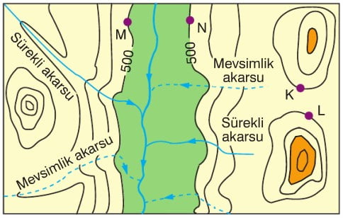
eokul.tv.com
Akarsuların her iki yanındaki eğrilerin yükseltisi aynıdır.

Slide 37
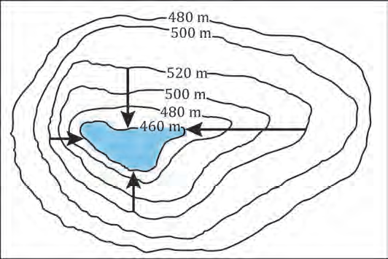
Topografya haritalarındaki ok işareti (-›), yükseltinin azalmaya başladığını ve çevresine göre çukur bir alan bulunduğunu gösterir

Slide 38
Çukurlar derinlik doğrultusunda ok işareti konarak gösterilir. Çukur olan yerlerde en dıştaki eğriler, içteki eğrilere göre daha yüksek yerleri gösterir.

Slide 39
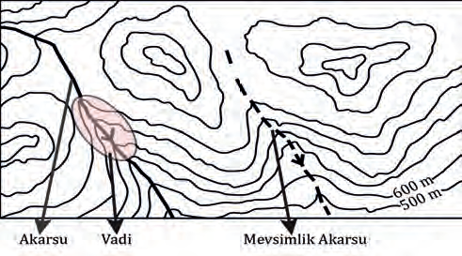
İzohipsler üzerinden geçen düz çizgiler akarsuları ;kesik çizgiler mevsimlik akarsuları gösterir.

Slide 40
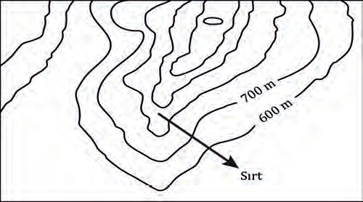
Eş yükselti eğrilerinin bir yamaçta eğimin azaldığı yöne doğru yapmış olduğu büklümler sırt konumundadır.

Slide 41
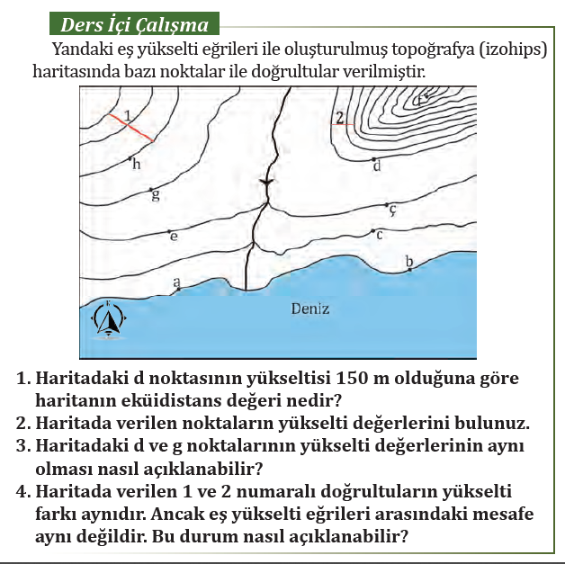
Sayfa 80

Slide 42
İZOHİPS YÖNTEMİNDE
YERŞEKİLLERİ NASIL GÖSTERİLİR?

Slide 43
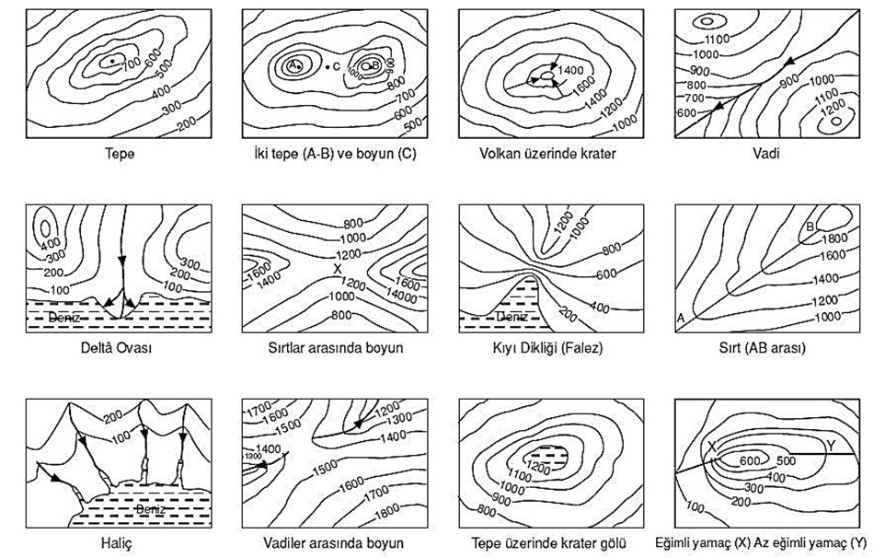

Slide 44
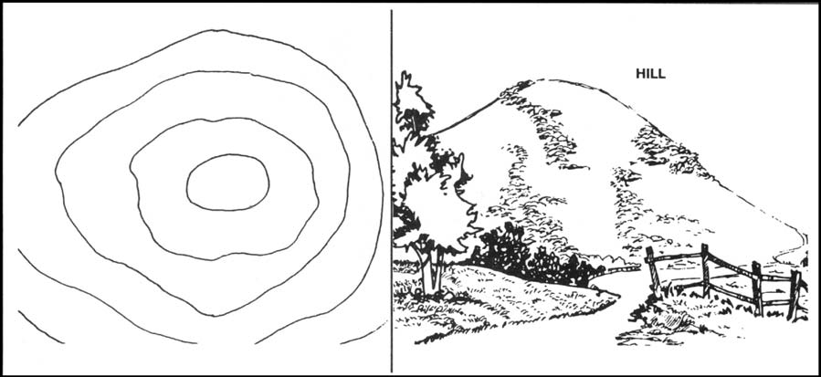
TEPE

Slide 45
Eş yükselti eğrilerinin iç içe kapalı eğriler şeklinde süreklilik gösterdiği yerler tepe ve dağları gösterir.

Slide 46
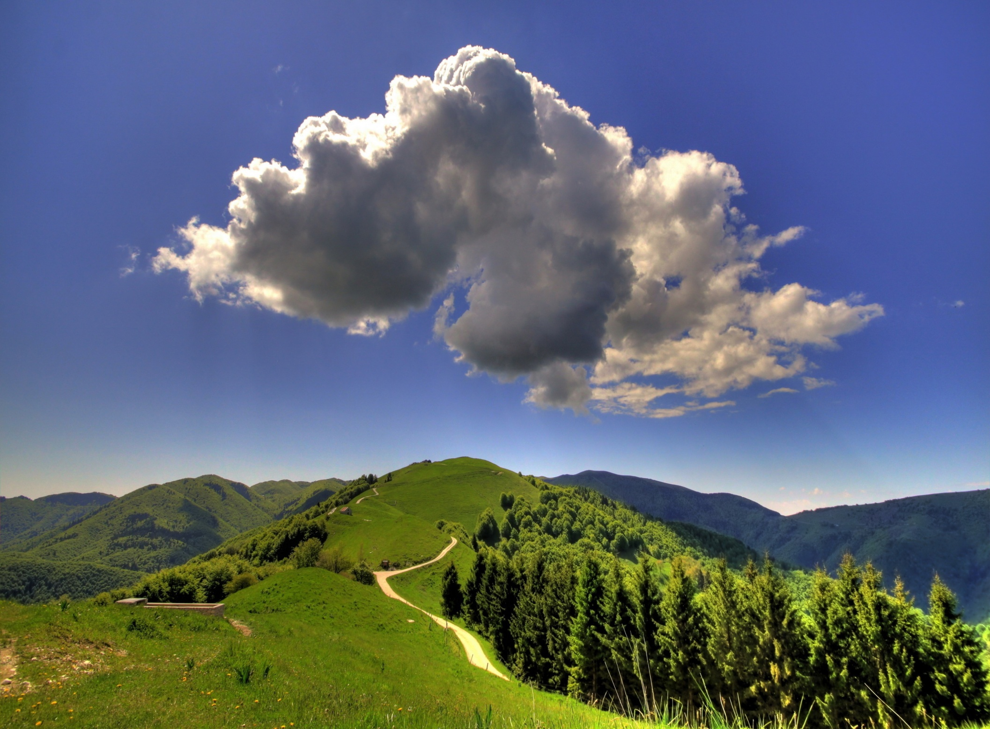
Tepe

Slide 47
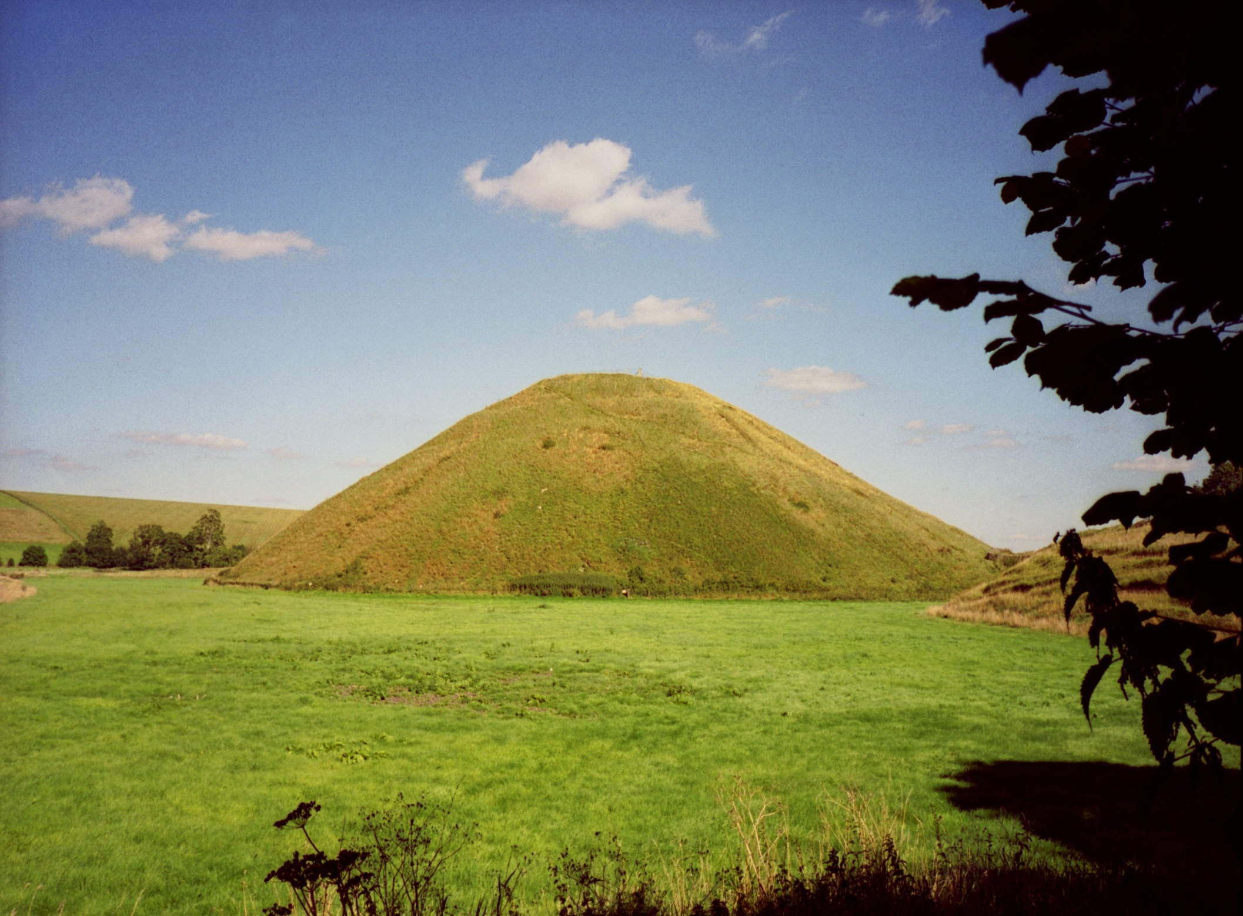
Tepe

Slide 48
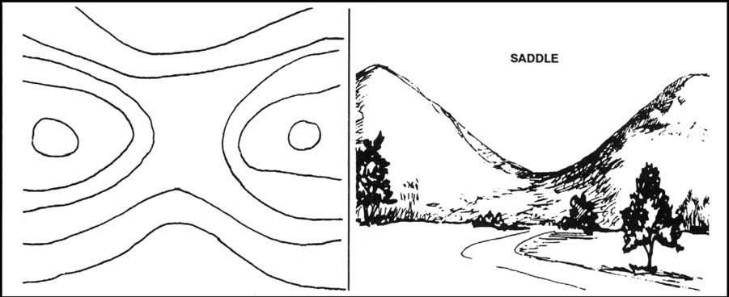
BOYUN

Slide 49
İzohips haritasında iki yüksek yer arasında kalan alçak noktalar boyun oluşumlarını gösterir .

Slide 50
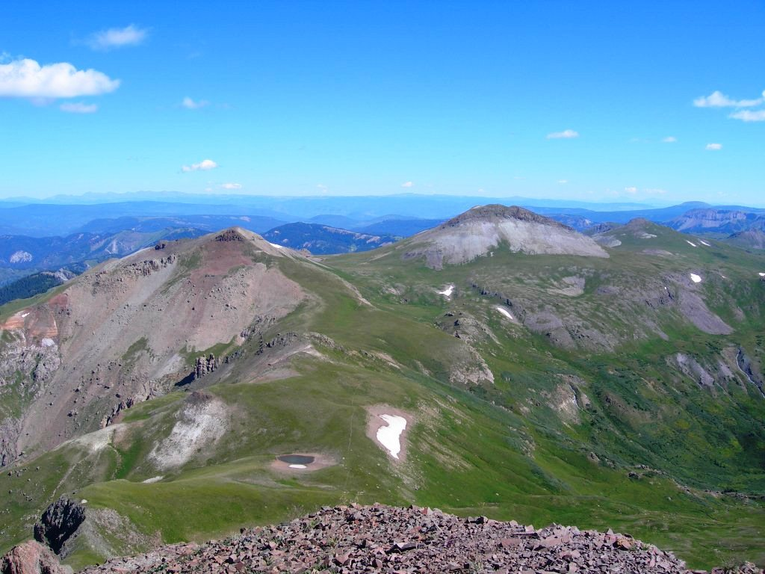
Tepe
Tepe
Boyun

Slide 51
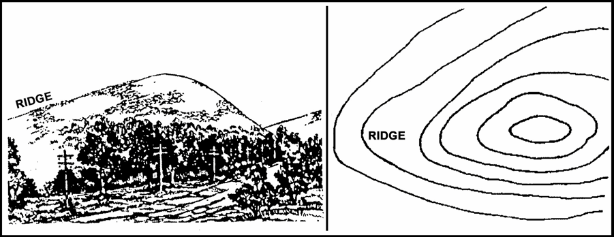
SIRT

Slide 52
Eş yükselti eğrilerinin bir yamaçta eğimin azaldığı yöne doğru yapmış olduğu büklümler sırt konumundadır.

Slide 53
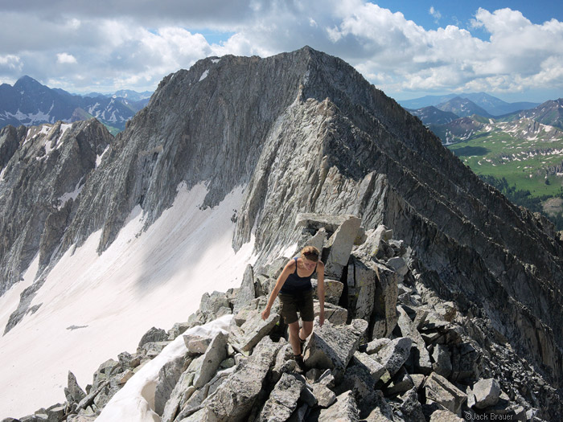
Sırt

Slide 54
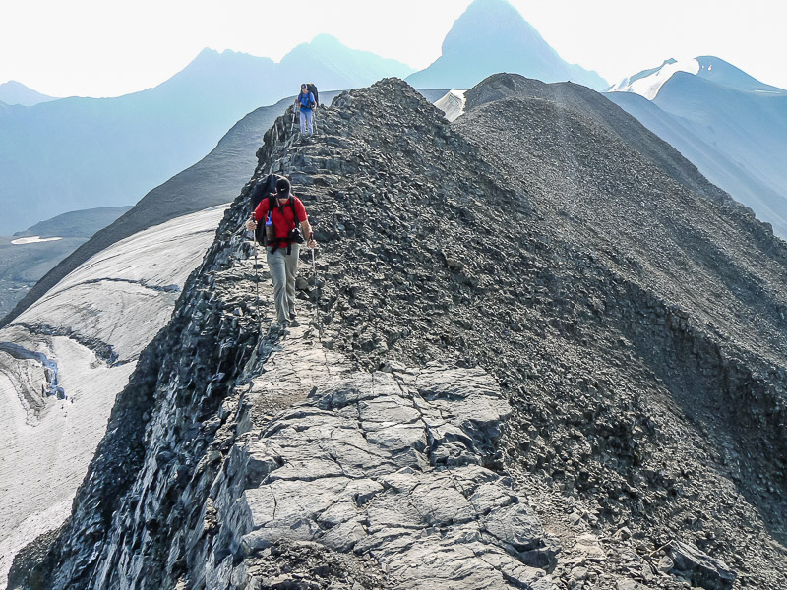
Sırt

Slide 55
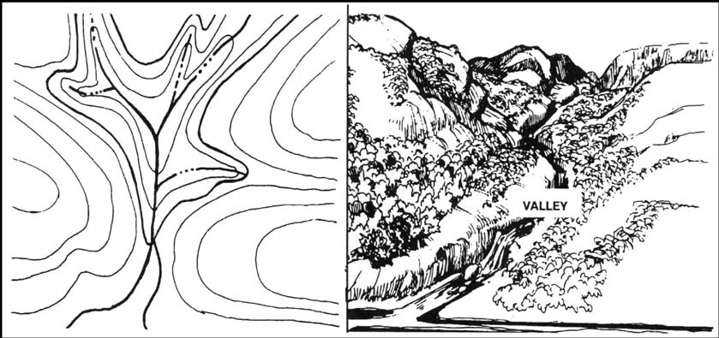
.
VADI

Slide 56
Eş yükselti eğrilerinin yükseltinin arttığı yöne doğru büklüm yaptığı yerler vadi konumundadır.

Slide 57
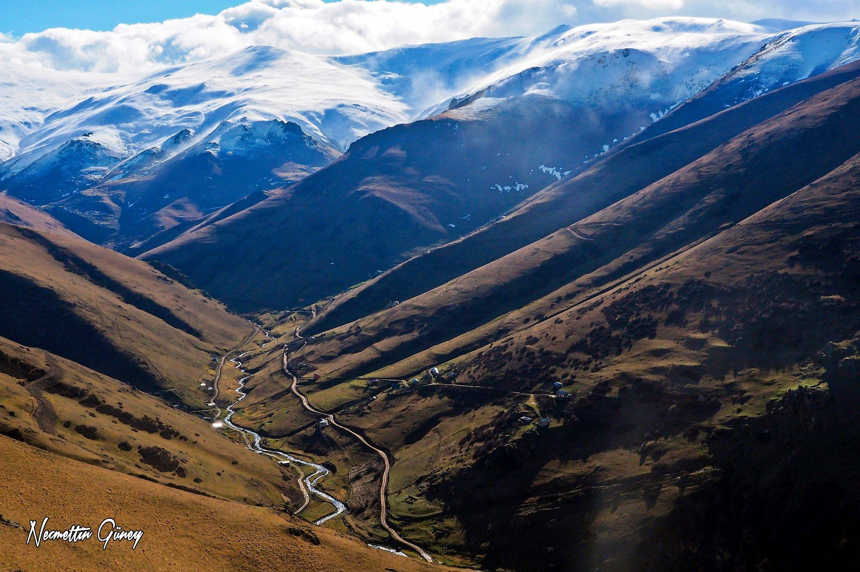
Vadi

Slide 58
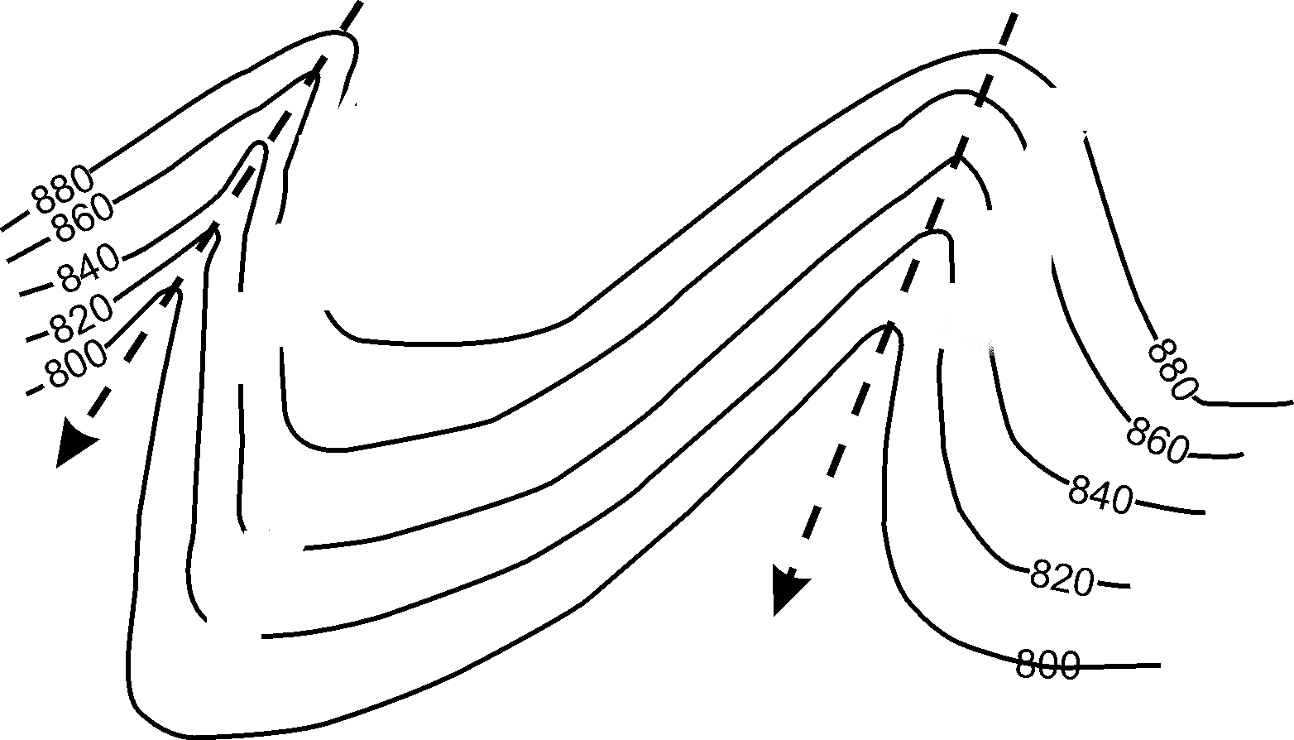
VADİ
VADİ
SIRT
İzohips yönteminde vadi ve sırtlar gösterilirken V harfinin kapalı ucuna ve yükselti değerlerine bakılır.V harfinin kapalı ucuna doğru gittikçe yükselti artıyorsa şekil VADİ; yükselti azalıyorsa şekil SIRT’ tır.

Slide 59
Çukurlar derinlik doğrultusunda ok işareti konarak gösterilir. Çukur olan yerlerde en dıştaki eğriler, içteki eğrilere göre daha yüksek yerleri gösterir.

Slide 60
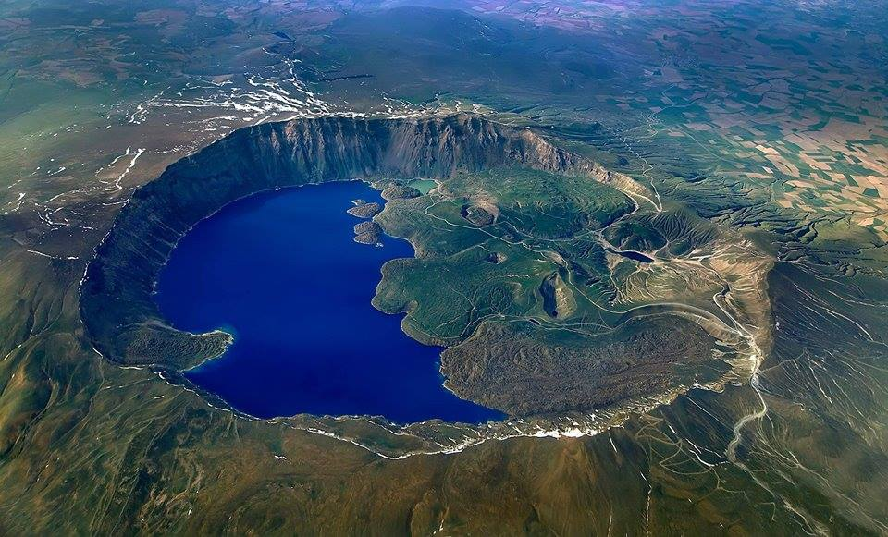
Kaldera
(Çanak-Çukur)

Slide 61
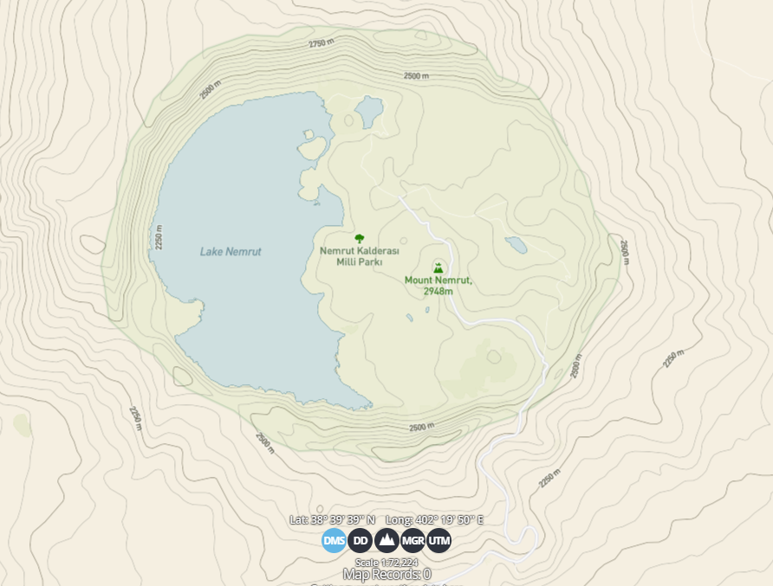

Slide 62
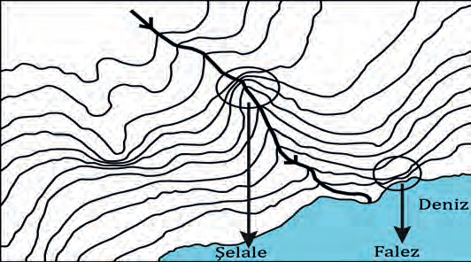
Eş yükselti eğrilerinin deniz kıyısında sıklaştığı (birbirine yaklaştığı) yerler falez oluşumlarının fazla olduğu, eş yükselti eğrilerinin akarsu vadisi boyunca sıklaştığı (birbirine yaklaştığı) yerler şelale oluşumlarının fazla olduğu alanları gösterir

Slide 63
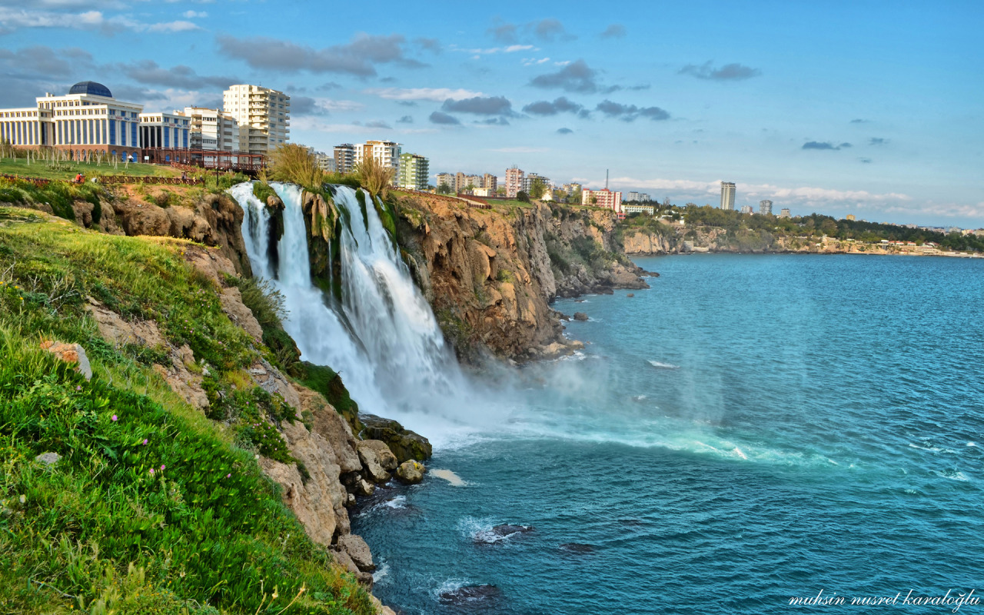
Falez

Slide 64

Akarsuyun denize döküldüğü noktada kıyı çizgisinin denize doğru çıkıntı yaptığı yerler deltaları, akarsuyun deniz/okyanusa döküldüğü noktada kıyı çizgisinin karaya doğru girinti yaptığı yerler haliçleri gösterir.

Slide 65

Haliç

Slide 66

Haliç

Slide 67

Delta

Slide 68

Delta

Slide 69

Delta

Slide 70

Akarsu vadilerince yarılmış yüksekte kalan geniş düz yerler platoları gösterir

Slide 71

Plato

Slide 72

Plato

Slide 73


Slide 74


Slide 75
İZOHİPS YÖNTEMİNDE PROFİL ÇIKARILIRKEN NELERE DİKKAT EDİLİR?

Slide 76

Profili çıkarılacak hat boyunca görülen en yüksek ve en düşük yükselti değerlerine,

Slide 77

Profili çıkarılacak hat boyunca çanak,krater,boyun,vadi olup olmadığına,

Slide 78

Profili çıkarılacak hat boyunca kaç tane tepe olduğuna,

Slide 79
Profili çıkarılacak hat boyunca izohipslerin seyrekleştiği ve sıklaştığı yerlere,

Slide 80

Profili çıkarılacak hattın başladığı ve bittiği noktaların yükselti değerlerine dikkat edilir.

Slide 81

Sayfa 83

Slide 82


İzohipslerin sıklaştığı yerlerde ; eğim,heyelan riski,akarsu akış hızı,aşındırma gücü, akarsı enerji potansiyeli fazladır.Ulaşım ve tırmanmak zor,kıta sahanlığı dar,dalga aşınımı ve falez oluşumu belirgindir.

Slide 83

İzohipslerin sık geçtiği kıyılarda kıta sahanlığı (şelf) dar;seyrek geçtiği yerlerde kıta sahanlığı (şelf) geniştir.

Slide 84


Slide 85


Opentopomap sitesi ile izohips aralığını 10 metreye kadar indirip gerçek topografya haritaları oluşturabilirsiniz.
https://opentopomap.org/#map=15/40.06822/29.22707

Slide 86

.
Gölgelendirme ve İzohips Yöntemi Bir arada

Slide 87

EĞİM HESAPLAMALARI
Yükseklik Farkı (m)
Eğim %
Yatay Uzaklık (m)

Slide 88
EĞİM HESAPLAMALARI
Yükselti Farkı
EĞİM =
x 100
Yatay Uzaklık (GU)

Slide 89
SORU: Deniz seviyesinden itibaren 30 km’lik yol ile ulaşılan tepenin yüksekliği 1500m ise bu yolun eğimi % kaçtır?

Slide 90
EĞİM HESAPLARI
SORU: Deniz seviyesinden itibaren 30 km’lik yol ile ulaşılan tepenin yüksekliği 1500 m ise bu yolun eğimi % kaçtır?
Yükselti Farkı
EĞİM =
x 100
Yatay Uzaklık
30 km = 30.000 m
1.500 m
EĞİM =
x 100
30.000 m
150.000
EĞİM =
= % 5
30.000

Slide 91


Slide 92


